Slide 1




Hands-On
Aufbau
Robustheit
Zukunft
Notes:
Ganz in DevOps Manier werden wir heute you build it, you run it, you fix it
5 Aufgaben über die nächsten 2h, wir machen 30min Pause zwischendrin
- Aufbau – Geschwindigkeit
- Robustheit – Last
- Zukunft – Wir schauen in die Zukunft
Aufgaben wurden einfach gewählt – sie sollen die Konzepte und die Funktion verständlich machen nicht die Tiefe – hierzu geben wir gern in der Pause
Fachliches Beispiel ist eine Wetter API
- Wind, Temperatur, Luftfeuchtigkeit, Helligkeit und Sturmwarnung herausgibt

Slide 2



Unsere Arbeitsumgebung
Cloud
Lokal
Notes:
Live + Produktiv
- Linux + Amazon WebService

Slide 3



Unser Werkzeugkasten
AWS
Python
Notes:
technologien

Slide 4

Aufgabe 1 Wir zerlegen einen Monolithen in der Cloud
- brightness
- temperature
- wind
- stormwarning
- brightness
- temperature
- wind
- stormwarning
Notes:
Bauen!

Slide 5

Aufgabe 1 Hands-On !
cd task1
Kopiert Funktionsinhalt von monolith nach serverless_functions
3) ./deploy.sh
4) zusammen prüfen ob Funktionen da sind & laufen
Notes:
Browser
login
lambda
logs

Slide 6
Aufgabe 2 Herausforderung - In 5 Minuten produktiv!
- brightness
- temperature
- wind
- stormwarning
- NEU: humidity
Notes:
serverless - Entwicklungsgeschwindigkeit

Slide 7
Aufgabe 2 Hands-On !
cd task2
Fügt eine Funktion hinzu Name: humidity.py
3) ./deploy.sh
4) prüfen ob Funktion da ist und läuft

Slide 8




Aufgabe 3 Wir nehmen Monitoring dazu
Monitoring
Notes:
Robustheit
Observability – ich schaue in die Blackbox
- wir haben aktuell 5 funktionen, wenn man so einen business monolithen mal zerlegt können das weitaus mehr werden

Slide 9


Aufgabe 3 Wir haben ein Problem!
Monitoring
Notes:
Observability + Reaktionsgeschwindigkeit

Slide 10
Aufgabe 3 Hands-On !
1) cd task3 2) Sucht nach dem Fehler in serverless_functions/temperature.py
3) ./deploy.sh
4) Funktion aufrufen (link steht in der console)
5) Monitor gegenprüfen

Slide 11
Aufgabe 4 Wie gehen wir mit Überlast um?
Gruppe 1
Aufrufe pro Sekunde
Gruppe 2
Notes:
Macht sie sichtbar?
Aufbau:
- N notebook – mit N accounts
serverless
elastic

Slide 12
Aufgabe 4 Das Wetter wird schlechter
Notes:
Elastic

Slide 13
Aufgabe 4 Hands-On !
1) cd task4
2) ./deploy.sh
3) ./dark-clouds.sh
4) sucht eine Funktion aus & legt mal Last an!

Slide 14
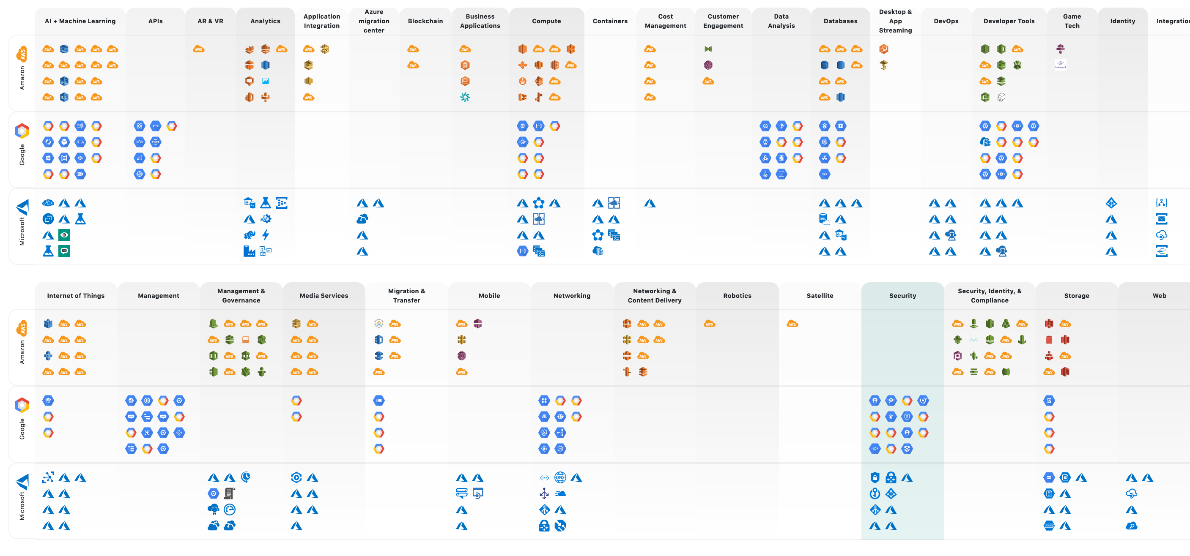
Über 400 Dienste stehen uns zur Auswahl
> LINK - Dynamic landscape
Notes:
In die Zukunft schauen
Plattform -> Integration

Slide 15

Wir wählen für heute Polly
Notes:
Wer ist Polly?
Text in gesprochene Sprache, kenn wir alle von unserem elektronischen Helferlein. Siri
Beispiel:
Orte an denen Lesen nicht möglich ist – in einem Museum oder ~evtl. ein Fertigungswerk
Monitoring - Alarm
Übersetzer sparen

Slide 16
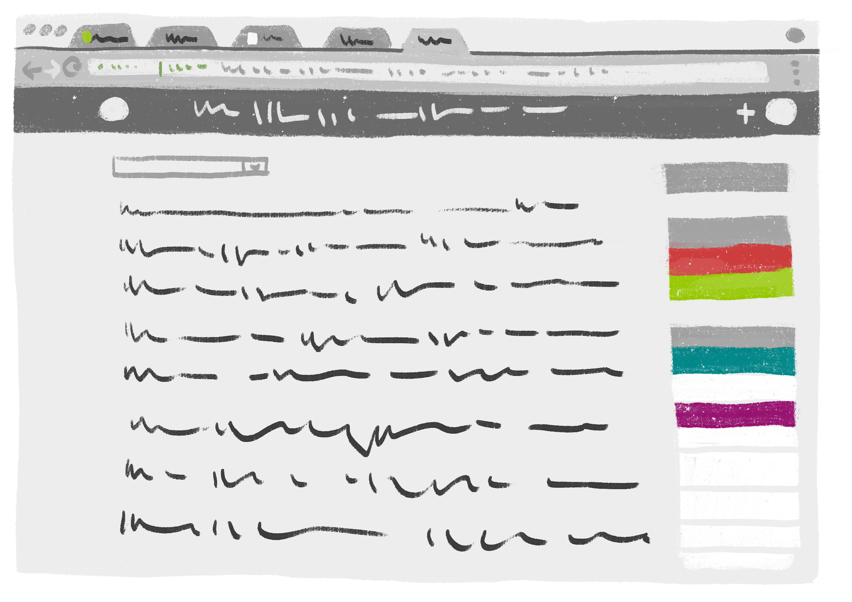
Aufgabe 5 Ein Blick in die Zukunft
Notes:
Mit Polly wagen wir mal einen Blick die Zukunft wie man andere Services integriert
Aufbau
Diesesmal haben wir uns ein schickes Frontend gebaut und darüber rufen wir unsere SLS Funktion auf
Funktion ruft Polly auf – diese bietet eine API

Slide 17
Aufgabe 5 Hands-On !
1) cd task5
2) ./deploy.sh
3) Browser öffnet sich automatisch
4) Etwas fehlt noch…

Slide 18
Noch mehr Dienste benötigt?
…
AWS Rekognition
AWS Translation

Slide 19

TODO: Evtl. Abrunden
Notes:
TODO: ask lisa
Observability – Komplexität beobachten
Platform – Automation & Integration
DevOps – Build, run & fix
Resillienz – Ausfallsicherheit
Serverless – Reaktionszeit

